Slide 1
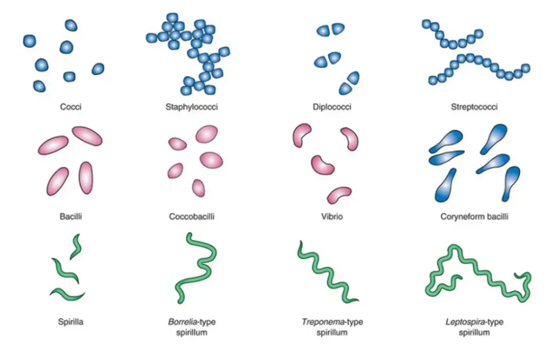
TEMEL MİKROBİYOLOJİ
Versiyon 1-Hazırlayan: Serap Süzük Yıldız -Ağustos 2025

Slide 2
Sunum Planı
Tanımlar
  Mikroorganizma, patojen
  Bakteri, virüs, mantar, parazit
  Kolonizasyon, enfeksiyon
  Öncelikli patojen listesi
Mikrobiyoloji laboratuvarında kullanılan testler
  Preanalitik, analitik, postanalitik süreçler
  Kültür
  Antibiyotik duyarlılık testleri
  Serolojik testler
  Moleküler testler
Enfeksiyon kontrolünde mikrobiyoloji laboratuvarı

Slide 3
Mikroorganizma, Patojen
Mikroorganizma: Her yerdedir ve yaklaşık 3 milyar yıldan fazla bir süredir gezegenimizde vardırlar
İnsanların ve diğer canlıların yaşaması ve işlev görmesi için gerekli olan canlı organizmalardır
Hastalık yapanlara PATOJEN adı verilir
Biyolojik taksonomik olarak sınıflandırılırlar
Cins ve tür isimleri ile tanımlanır
  Escherichia coli, Staphylococcus aureus ve Mycobacterium tuberculosis
Bakteri, Virus, Mantar, Parazit ve Prion

Slide 4
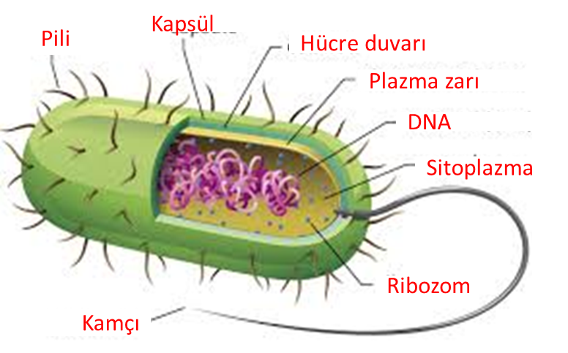
Bakteri
Hücrenin şeklini oluşturan ve hücrenin içeriğini çevreleyen PLAZMA ZARI ve zar üzerinde tüm içeriği koruyan HÜCRE DUVARI bulunan tek hücreli organizmalardır. Tüm hücre içeriği SİTOPLAZMA ile çevrilidir:
  Protein sentezini yapan RİBOZOM
  Replikasyon için gerekli olan DNA
  Bakterinin hareket etmesine yardımcı olan KAMÇI
  Bakterinin yüzeylere ya da diğer hücrelere tutunmasına yardımcı FİMBRİA ve PİLİ yapılarına sahiptir

Slide 5

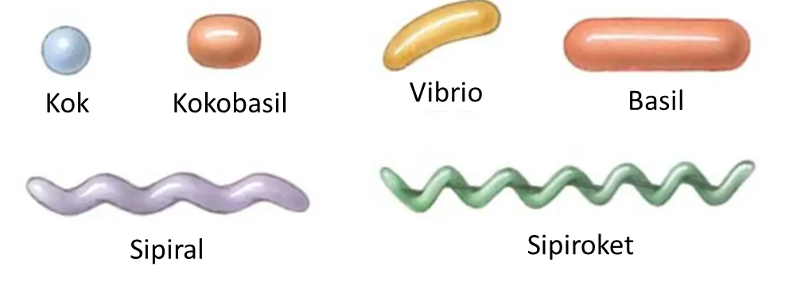
Bakteri

Slide 6
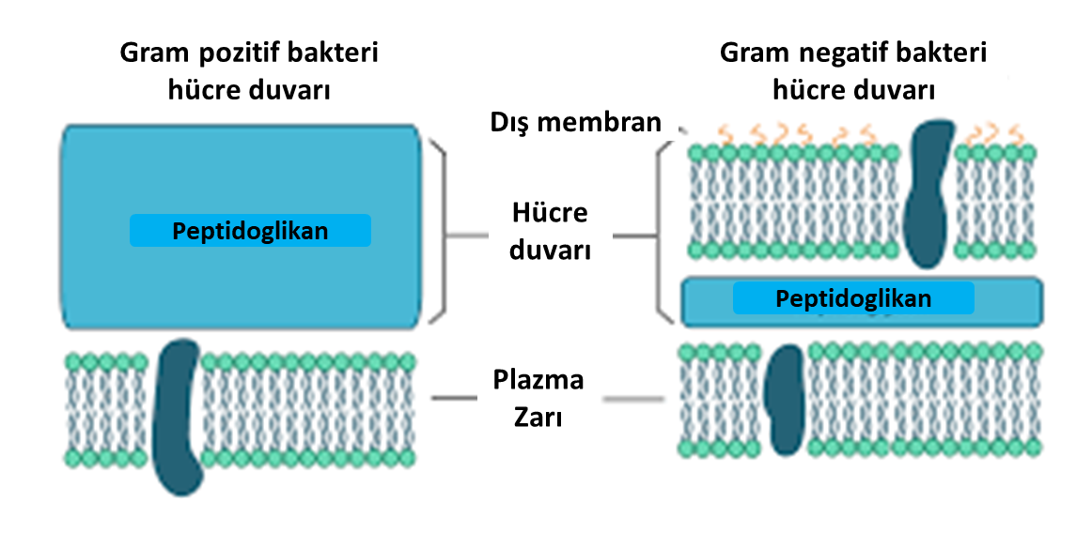
Hücre Duvarı

Slide 7
Virüs
Bakterilerden daha küçük genetik materyal olarak sadece DNA ya da RNA bulunduran ve bu yapıyı çevreleyen PROTEİN KILIF’dan oluşur. Bazı virüslerde ZARF adı verilen bir yapının da bulunduğu mikroorganizmalardır
  Virüsler diğer canlılar gibi hücresel yapıya sahip değillerdir ve bu nedenle yaşamlarına devam edebilmek için bir KONAKÇI’ya ihtiyaç duyarlar
  Konakçı hücredeki (örneğin solunum yolu hücrelerine) reseptörlere bağlanır, hücreye girer ve hücrenin yapısal özelliklerini çoğalmak için kullanırlar
  Oluşan yeni virüsler konak hücreden serbest kalarak, başka hücrelere tutunurlar

Slide 8
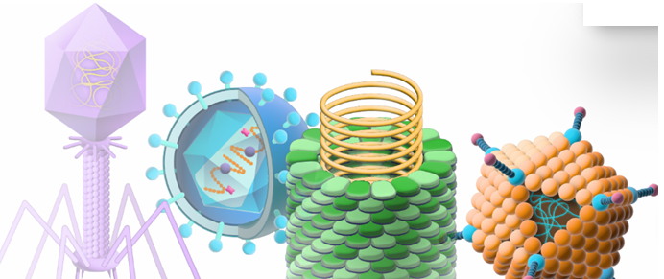
Virüs
Virüslerin sınıflandırılması
  Genetik materyal olarak DNA taşıyanlara DNA virüsü (örneğin, herpes virüsü, sitomegalovirüs), RNA taşıyanlara RNA virüsü (örneğin, HIV, kızamık, Ebola, SARS, hepatit C ve çocuk felci)
  Çekirdekteki zincir sayısı - çift zincirli (örneğin, rotavirüs) veya tek zincirli
  Zarfın varlığı veya yokluğu - zarflı (herpes virüsü, suçiçeği virüsü, influenza virüsleri ve Ebola virüsü) ve zarfsız virüsler (adenovirüs, çocuk felci virüsü)

Slide 9
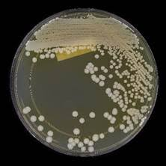
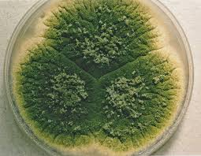
Mantar
Mantarlar genellikle bakterilerden daha büyüktür ve görünümlerine göre mayalar ve küfler olarak ikiye ayrılırlar:
  MAYAlar tek hücreli, mikroskobiktir ve kültürde pürüzsüz, kremsi koloniler oluştururlar
  KÜFler, HİF adı verilen uzun, dallanan hücre filamentlerinden oluşur. Çıplak gözle görülebilen karmaşık bir hif yapısına MİSELYUM denir ve çeşitli renklerde (siyah, beyaz veya yeşil) olabilir

Slide 10
Parazit
Parazitler, tek hücreli PROTOZOA’dan (Giardia türleri ve Plasmodium türleri) büyük kurtlara (örneğin kancalı kurt) ve böceklere (uyuz paraziti Sarcoptes scabiei) kadar çeşitlilik gösterir
  Sıtmaya neden olan Plasmodium türleri gibi bazı parazitler hücre içinde yaşayabilirler
  Diğerleri hücre dışında yaşayabilir
  Çoğu protozoa iki farklı formda bulunur:
    Trofozoit evresi - parazitin konakta etki ürettiği beslenme evresi
    Kist evresi - çoğu protozoa parazitinin bulaştığı uyku evresi

Slide 11
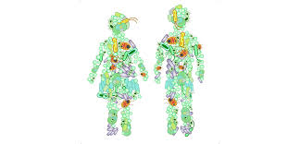
Kommensal Mikrobiyota (Normal Flora)
Kommensal Mikrobiyota (Normal Flora): Vücudumuzun birçok bölgesinde yaşamımıza yardımcı olan mikroorganizmalar vardır
Bunlar patojenlere karşı vücudumuzu korumaktadır
Ancak bağışık yanıtın düşmesi, cilt bütünlüğünün bozulması (katater girişi gibi) gibi nedenlerle enfeksiyon yapabilirler

Slide 12
Kolonizasyon
Vücudumuzun çeşitli bölgelerinde patojen olabilen mikroorganizmalar bulunabilir. Örneğin boğazda Neisseria meningitidis, bağırsakta Salmonella spp., burunda metisiline dirençli S. aureus (MRSA) ve genital bölgede maya bulunur
Bağışıklık sistemi düştüğünde mikrobiyotadaki mikroorganizmalar üstün hale gelerek bulundukları bölgede sayıları artabilir ve ilerleyen dönemlerde enfeksiyona neden olabilir.
  Deri mikrobiyotasında bulunan bakteriler ameliyat sonrası cerrahi alan enfeksiyonuna neden olabilir
  Bağırsağında Salmonella kolonize olan kişi yemek hazırlama aşamasında yemekleri kontamine edebilir

Slide 13
Kolonizasyon
Çok ilaca dirençli mikroorganizmalar hastanede yatan hastalarda kolonize olabilirler
  Hastaların kolonizasyon durumlarını izleyebilmek için bazı durumlarda tarama kültürleri ile birimler/hastalar izlenebilir
  Vankomisin dirençli enterokok, karbapenem dirençli gram negatif bakteri, MRSA, Candida auris için taramalar yapılabilir

Slide 14

Enfeksiyon
Belirli bir vücut bölgesinde aşırı derecede artan mikroorganizmaların ya vücut bölgesinde oluşturdukları etkiyle ya da bu etkiye yönelik bağışıklık sisteminin verdiği tepkiler sonucunda klinik semptomlar ortaya çıkar
Enfeksiyonlar bu klinik belirtiler ile ortaya çıkar ya da klinik semptomlar oluşmadan ya da çok düşük düzeyde oluşursa subklinik şeklinde de seyredebilir
Semptomlar vücut bölgesine ve mikroorganizmaların özelliklerine göre değişiklikler gösterebilirler
Mikroorganizmanın özellikleri ve konumu ile kişinin bağışıklık durumu, enfeksiyonun ilerleyip ilerlemeyeceğini ya da nasıl ilerleyeceğini belirler

Slide 15
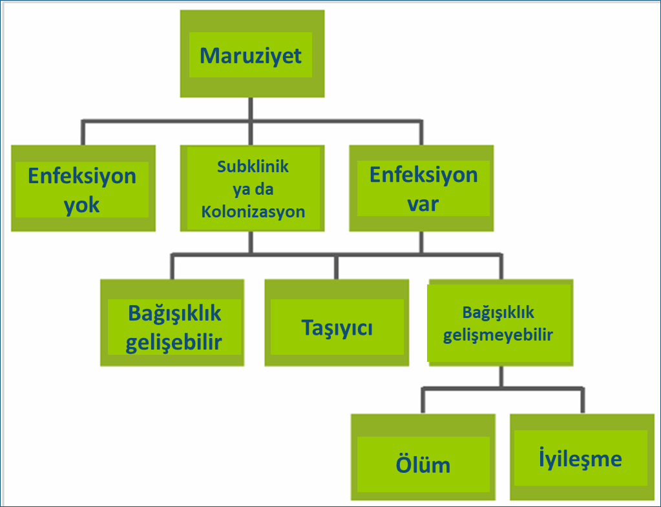
Mikroorganizma Teması ile Başlayan Süreç

Slide 16
Endojen Enfeksiyonlar
Bireyin kendi vücudundaki mikrobiyota üyelerinin belirli olaylar sonunda kişiyi enfekte etmesi ENDOJEN ENFEKSİYON olarak tanımlanır. Bu olaylar:
  Bireyin bağışıklık sisteminin zayıfladığında
  Vücut bütünlüğü bozulduğunda
  Girişimsel işlemlerin sayısı arttığında
  Geniş spektrumlu antibiyotiklerin aşırı kullanıldığında
Önlemler: Cerrahi asepsi, cilt antisepsisi, invaziv araçların bakımı, invaziv araçların kısa sürede çıkarılması, uygun ve akılcı antibiyotik kullanımı ile kolonizasyonun engellenmesi, el hijyeni

Slide 17
Ekzojen ya da çapraz enfeksiyon
Bireyin kendisi dışındaki bir kaynaktan gelen mikroorganizmaların neden olduğu enfeksiyonlara EKZOJEN ya da ÇAPRAZ ENFEKSİYON denilir
  Diğer hastalar (kan veya diğer vücut sıvılarıyla doğrudan temas, solunum damlacıkları, yıkanmamış eller)
  Hava yolu ile bulaşan mikroorganizmalar (TB, suçiçeği veya kızamık taşıyan aerosoller/hava damlacıkları)
  Bakım veren personel (kontamine veya kolonize eller, giysiler, cilt)
  Enfekte kişiler tarafından kontamine edilen nesneler (ekipman, çevresel yüzeyler)
  Kontamine sıvılar (su, yiyecekler)
Önlemler: Enfeksiyon kontrol önlemleri, el hijyeni ve kişisel koruyucu ekipman kullanımı, izolasyon gibi standart önlemler

Slide 18
Sağlık hizmeti sunulan ortam
Enfeksiyona neden olan mikroorganizma sağlık hizmeti sunumundaki ortamlardan kaynaklanabilir. Bu ortamlar:
  Nemli alanlar (örneğin, Pseudomonas spp., Acinetobacter spp., Mycobacterium spp., Legionella spp.)
  Kontamine dezenfektanlar, sıvılar
  Yüzeyler, ekipmanlar, hasta bakım malzemeleri (iyi temizlenmeyen malzemeler)
  Tesisteki inşaat ve yenilenme çalışmaları sırasında oluşan toz/toprak (Aspergillus spp.)
Önlemler: Enfeksiyon kontrol ve önleme programları, sıvıların uygun şekilde hazırlanması ve saklanması, dezenfektan sulandırılmalarının doğru uygulamalar ile yapılması, nemli alanların ortadan kaldırılması, mevcut en temiz suyun kullanılmasını, yemek servisinin izlenmesi, düzenli ve kapsamlı çevre temizliği, el hijyeni

Slide 19
Dünya Sağlık Örgütü (DSÖ, WHO)
Öncelikli Patojen Bakteri Listesi
Antibiyotik direncinin artması, sınırlı yeni antibiyotiklerin ortaya konması, enfeksiyon kontrol ve önleme stratejilerinin belirlenmesi, tedavi yönetiminin belirlenmesi ve AR-GE çalışmaların planlanması için öncelikli Patojen Bakteri Listesi hazırlanmıştır
Bakteriler, mortalite oranları, direnç oranları, yeni direnç mekanizmalarına sahip olmaları, bulaş oranlarının yüksekliği, bulaş yolları, tedavi imkanlarına ve sağlık sistemine olan mali yükleri baz alarak sınıflandırılır
Sınıflandırmada bakteriler: kritik, yüksek ve orta öncelikli olmak üzere 3 grup vardır

Slide 20
Sınıflandırma
Kritik
Tedavisi zor
Çok ilaca dirençli
Yüksek
Mortalitesi yüksek
Tedavisi sınırlı
Orta
Tedavi seçeneği olan
Bulaştırıcılığı yüksek
Mortalitesi yüksek
Bulaştırıcılığı yüksek
Dirençli olma eğiliminde
Bazı coğrafik bölgelerde dirençli

Slide 21
Öncelikli Patojen Listesi, 2024
Kritik
Yüksek
Salmonella Typhi (Kinolon dirençli)
Orta
Grup A streptokok (Makrolid dirençli)
Enterobacterales (Karbapenem dirençli)
Enterobacterales (GSBL pozitif)
Acinetobacter spp. (karbapenem dirençli
Shigella spp. (Kinolon dirençli)
Enterococcus faecium (Vankomisin dirençli)
Pseudomonas aeruginosa (Karbapenem dirençli)
Non tifoidal Salmonella (Kinolon dirençli)
Neisseria gonorrhoeae (3. kuşak sefalosporin dirençli ve/veya kinolon dirençli)
Staphylococcus aureus (Metisilin dirençli)
Streptococcus pneumoniae (Penisilin duyarlı olmayan)
Haemophilus influenzae (Ampisilin dirençli)
Grup B streptokok (Penisilin dirençli)
Mycobacterium tuberculosis (Rifampisin dirençli)

Slide 22
Öncelikli Patojen Listesi, 2024
Mycobacterium tuberculosis (Rifampisin dirençli)
  Öncelik sınıflandırılmasında kullanılan kriterlerin dışında değerlendirilmekle birlikte küresel bir halk sağlığı sorunu olmasından dolayı her zaman Kritik listesinde değerlendirilmektedir

Slide 23
Temel Mikrobiyolojik Laboratuvar Tanımları
Laboratuvar Tanısı: Hasta olan kişinin enfeksiyon bölgesinden alınan KLİNİK NUMUNENİN mikrobiyolojik yöntemlerle doğrulanmasıdır Klinik örneğin doğru bir şekilde alınıp laboratuvara transfer edilmesi hastalığın tanısını koymadaki en önemli aşamadır
Laboratuvara kabul edilen örnekler çalışanlar tarafından işlenir
Preanalitik
Analitik
Postanalitik

Slide 24
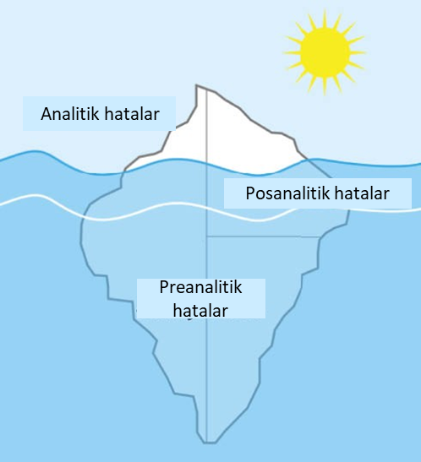
Preanalitik Süreç
Endikasyona uygun istem yapılması
Hastaya ait barkot örneği ile işlem yapılması
Klinik örneklerin alınması
Klinik örneklerin saklanması
Klinik örneklerin laboratuvara transfer edilmesi
Kabul ret kriterlerine göre değerlendirme yapılması
Testin çalışılmasına kadar örneğin saklanması

Slide 25

Örneklerin Toplanması, Saklanması, Transferi
Örneklerin toplanması, saklanması ve transferi sırasında standart önlemler alınmalı (el hijyeni, kişisel koruyucu ekipman, atık bertarafı gibi)
Doğru hastadan doğru klinik örnek alınmasına özen gösterilmeli
Örnekler antibiyotik kullanılmadan önce (ya da tedavi rejimi değişiminden önce) ve hastalığın akut döneminde alınmalıdır
Örnekler en uygun zamanlarda toplanmalı (örneğin, tüberküloz ARB boyası ve kültürü için sabahın erken saatlerinde balgam; veya kan kültürleri ateş yükselmeden hemen önce gibi)
Örneklerin kontaminasyonundan kaçınılmalıdır, steril ekipman ve aseptik teknikler kullanılmalı
Örneklerin sızdırmaz kaplara alınmasına özen gösterilmeli
Transfer işleminin maksimum 2 saat içinde laboratuvara uygun sıcaklık koşullarında iletilmesi sağlanmalıdır

Slide 26

Analitik Süreçler
Direkt mikroskobik inceleme
Boyalı mikroskobik inceleme
Kültür
Antibiyotik duyarlılık testleri
Serolojik testler
Moleküler testler
İç kalite kontrol çalışmaların yürütülmesi
Dış kalite değerlendirme programların uygulanması

Slide 27

Postanalitik Süreç
Ara raporların hazırlanması
Panik değer bildirimlerin yapılması
Nihai raporun hazırlanması
Kısıtlı ve yorumlu antibiyotik duyarlılık testlerinin raporlanması
Direnç mekanizmalarının bildirilmesi
Gerekli yorumların yapılması

Slide 28

Makroskobik ve Direkt Mikroskobik İnceleme
Bazı klinik örneklerin makroskobik görünümü önemlidir ve tanımlanan özellikler raporda belirtilmelidir
  Kanlı, mukuslu dışkı gibi
Balgam, vücut sıvısı aspiratları, dışkı, vajinal sıvılar ve idrar sedimenti gibi örnekler için direkt mikroskobik inceleme önemlidir
  Lökosit, eritrosit, epitel hücresi ve parazit kisti gibi
Örnekler, steril serum fizyolojik ile doğrudan lam üzerinde karıştırılarak preparat hazırlanır
  Parazit örnekleri için lügol solüsyonu kullanılabilir

Slide 29
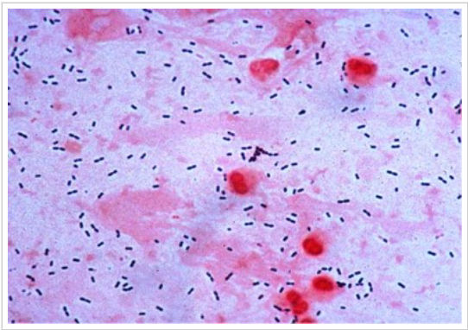
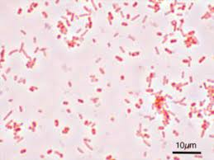
Gram Boyama
Gram Boyama: Mikrobiyoloji laboratuvarındaki en faydalı boyama tekniklerinden biridir. Bu teknik, bir bakteri örneğinin isminin belirlenmesinde ilk aşama olan Gram-pozitif/Gram-negatif ayrımının yapılmasında kullanılır. Bakteri hücre duvarının kimyasal ve fiziksel özelliklerine göre iki büyük gruba GRAM POZİTİF VE GRAM NEGATİF ayırmak için kullanılan AMPİRİK bir yöntemdir
Gram pozitif bakteriler mor renkte boyanır
Gram negatif bakteriler pembe renkte boyanır

Slide 30
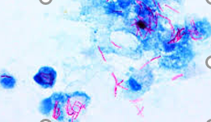
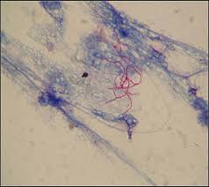
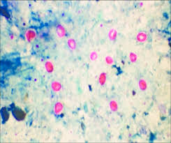
ARB Boyama
Mycobacterium tuberculosis, Nocardia spp., Actinomyces spp., Cryptosporidium spp. gibi asit ve alkol solüsyonuyla yıkandıklarında renklerini kaybetmeyen özel bir hücre duvarı yapısına sahip mikroorganizmaların boyanma özelliğidir
M. tuberculosis Nocardia spp. Actinomyces spp.

Slide 31
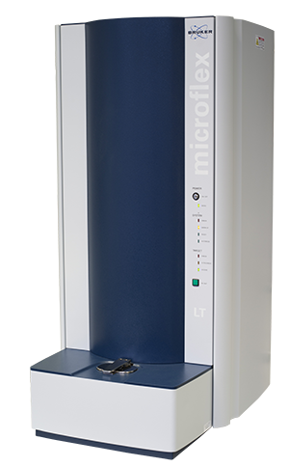
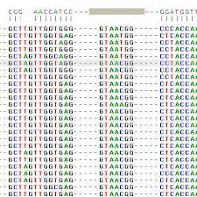
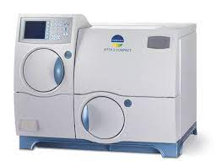
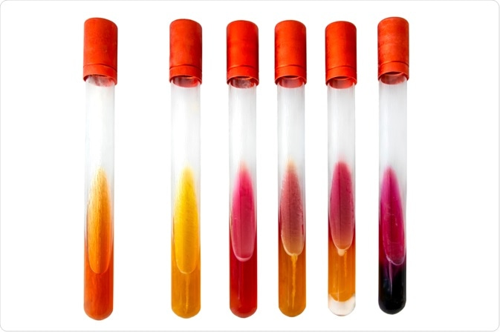
Kültür
Kültür: Klinik örnekte etken olan bakterilerin özel içerikli besiyerinde belirli sıcaklık aralığında belirli bir sürede üretilmesine kütür denir. Kültürün ne kadar sürede üreyeceği bakterinin çoğalma özelliğine bağlıdır. Üreyen bakterilerin tür düzeyinde tanımlanması ENFEKSİYON KONTROL ÖNLEMLERİ için gereklidir.
Biyokimyasal testler
MALDI-TOF MS
16S rRNA
Yarı otomatize sistemler

Slide 32
Farklı Mikroorganizma İsimleri
Tanımlama testlerinde MALDI TOF MS ve yarı otomatize sistemlerin kullanımı ile farklı mikroorganizmaları ile karşılayabilmekteyiz
  Öncelikle üreyen mikroorganizmanın etken olup olmadığı değerlendirilmeli
  Etken kabul edilen patojenler için literatür taraması yapılmalı
  Hangi mikroorganizmalara yakınlık gösterdiği belirlenmeli
  Bakterinin üreme özellikleri ve tedavide kullanılacak antibiyotikler belirlenmeli
  Bu mikroorganizmalarda MİK değeri (şerit ya da sıvı mikrodilsüyon) belirlenmeli
  Yakın olduğu mikroorganizmalara göre enfeksiyon kontrol önlemleri alınmalıdır
    Hiçbir yakınlık belirlenemezse standart önlemler alınmalı

Slide 33
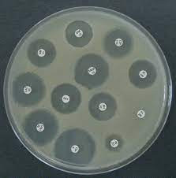
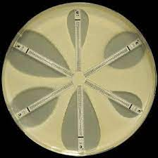
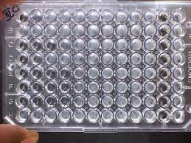
Antibiyotik Duyarlılık Testleri
Antibiyotik duyarlılık testleri: Etken olan bakterinin hangi antibiyotik(ler) ile tedavi edilebileceğinin gösterildiği testlerdir. Bu test sonucuna göre tedavi edebilecek antibiyotikler DUYARLI, bakterinin tedavisinde kullanılamayacak antibiyotikler DİRENÇLİ olarak tanımlanır.
Disk difüzyon
Şerit test
Sıvı mikrodilüsyon
Yarı otomatize sistemler

Slide 34


Antibiyotik Duyarlılık Testleri
Antibiyotik Duyarlılık Test Standardı: Antibiyotik duyarlılık testlerinin sonuçları bir standarda göre okunmalı ve değerlendirmelidir. Örnek: the European Committee on Antimicrobial Susceptibility Testing (EUCAST) veya Clinical and Laboratory Standards Institute (CLSI)
WHO, iyi laboratuvar uygulamalarında bu iki standarttan birinin güncel halinin kullanılmasını öneriyor. Türkiye’de artık tüm hastanelerde EUCAST standartları kullanılmaktadır

Slide 35
Antibiyotik Duyarlılık Testi Sonuçları
S - Duyarlı, standart doz: Bir mikroorganizma, antibiyotiğin standart dozu ile tedavi başarısı olasılığı yüksek olduğunda “standart dozda duyarlı” olarak kategorize edilir
I – Duyarlı, yüksek dozda: Bir mikroorganizma doz artırımına* gidilerek veya enfeksiyon yerinde konsantrasyonunun yüksek olmasına bağlı olarak tedavi başarısı olasılığı yüksek olduğunda “artmış dozda duyarlı” olarak kategorize edilir
R - Dirençli: Bir mikroorganizma, ilacın dozu arttırılsa bile tedavi başarısızlığı olasılığı yüksek olduğunda “dirençli” olarak kategorize edilir
* Artmış ilaç dozu, antibiyotiğin veriliş yolu, dozu, doz aralığı, infüzyon süresi, dağılımı ve atımının enfeksiyon yerindeki etkeni nasıl etkileyeceği ile ilişkilidir.

Slide 36
Antibiyotikler
Antibiyotikler: Bakteriyel patojenlerin tedavisinde kullanılan ilaçlardır.
  Ancak zaman içinde bakteriler antibiyotiklere karşı direnç geliştirebilir ve bu antibiyotiklerle tedavide başarısızlıklar görülür
Çok sayıda bakteriye etki eden antibiyotiklere GENİŞ SPEKTRUMLU ANTİBİYOTİK denir
  Etkenin tanımlanmadığı süreçte bu antibiyotiklerin kullanımı önemlidir. Ancak bu bakteriler normal florada bulunan iyi bakterileri de öldürebilir, ayrıca patojenlerin direnç geliştirmesine neden olabilirler
Belirli bir grup antibiyotiklere etkili olan antibiyotiklere DAR SPEKTRUMLU ANTİBİYOTİK denir

Slide 37
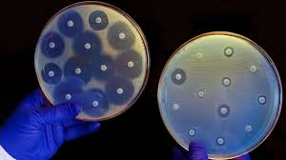
Antibiyotik Direnci
Antibiyotik direnci: Tüm dünyanın en önemli halk sağlığı sorunlarından biridir. Dirençli bakterilerin tedavileri hem maliyetli hem de zordurSağlık sistemine fazladan yük getirirler. Hastalarda mortalite ve morbidite oranları artar. Bu bakterilerin tedavi süreci uzadıkça hastanede yatış süresi uzar, bazı komplikasyonlar gelişebilir ve bazı ENFEKSİYON KONTROL ÖNLEMLERİne ihtiyaç duyulur.
En az 3 farklı antibiyotik sınıfına dirençli bulunan bakterilere ÇOK İLACA DİRENÇLİ (Multi drug resistant organisms, MDRO)
Kullanılabilen tüm antibiyotiklere dirençli olan bakterilere PAN REZİSTAN denir
Antibiyotik direncinin önlenebilmesi için enfeksiyon hastalıklarının tanısında kültür ve antibiyotik duyarlılık testlerine göre tedavinin verilmesi önemlidir

Slide 38
Direnç Mekanizması
Antibiyotik duyarlılık testleri bazı durumlarda yeterli olmayabilir. Özellikle SHİE yönetiminde dirençli bakterilerin sahip oldukları direnç mekanizmalarının da belirlenmesi ve raporlanması gerekmektedir
Bu mekanizmaların belirlenmesi enfeksiyon kontrol önlemlerinin alınmasında yol göstericidir
  Genişlemiş spektrumlu beta laktamaz (GSBL, Extended-spectrum beta-lactamases, ESBL)
  Vankomisin dirençli enterokok (VRE)
  Metisilin dirençli Staphylococcus aureus (MRSA)
  Karbapenemaz üreten gram negatif bakteriler
  Kolistin dirençli gram negatif bakteriler

Slide 39

Direnç-Antibiyotik İlişkisi (MRSA)
Metisilin direnci
  Sefoksitin (30 µg) diski (Tüm Stafilokok türleri için)
  Oksasilin diski (1 µg) zon çapı (SADECE S. pseudintermedius, S. intermedius, S. schleiferi ve S. coagulans)
  Yarı otomatize sistemlerde üretici firma önerilerine göre değerlendirme yapılmalı
MRSA, MRKNS izolatlarında linezolid ve glikopeptit direnci (vankomisin ve teikoplanin) dirençli bulunan sonuçlar laboratuvarda ikinci bir yöntem ile doğrulanmalıdır. Dirençli bulunan izolatlar Referans Laboratuvara gönderilmelidir

Slide 40
Direnç-Antibiyotik İlişkisi
(Karbapenemaz üreten Enterobacterales)
Karbapenemaz üreten Enterobacterales
  Ertapenem, meropenem ve imipenem direncine göre belirlenir
  Disk, şerit test, sıvı mikrodilsüyon ya da otomatize sistemlerle belirlenebilir
Ertapenem düşük duyarlılık
  Ertapenem karasız bir moleküle sahip olduğundan aşırı GSBL üreten Enterobacterales türlerinde dirençli bulunabilir
Meropenem yüksek duyarlılık ve özgüllük
İmipenem düşük özgüllük

Slide 41
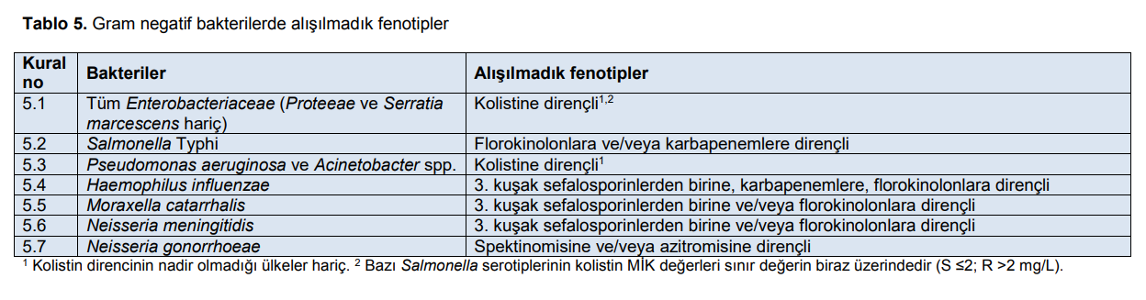
Beklenmeyen Direnç Tabloları-Gram Negatif
Bu tabloda görülen beklenmeyen bir direnç tespit edilmişse Mikrobiyoloji laboratuvarı ile iletişime geçilmelidir
Bu tablo EUCAST tarafından hazırlanıp Türk Mikrobiyoloji Cemiyeti ADTS Çalışma grubu tarafından Türkçeye çevrilmiştir.
https://www.tmc-online.org/userfiles/file/EUCAST_Uzman_Kurallari_Surum_3_1.pdf

Slide 42
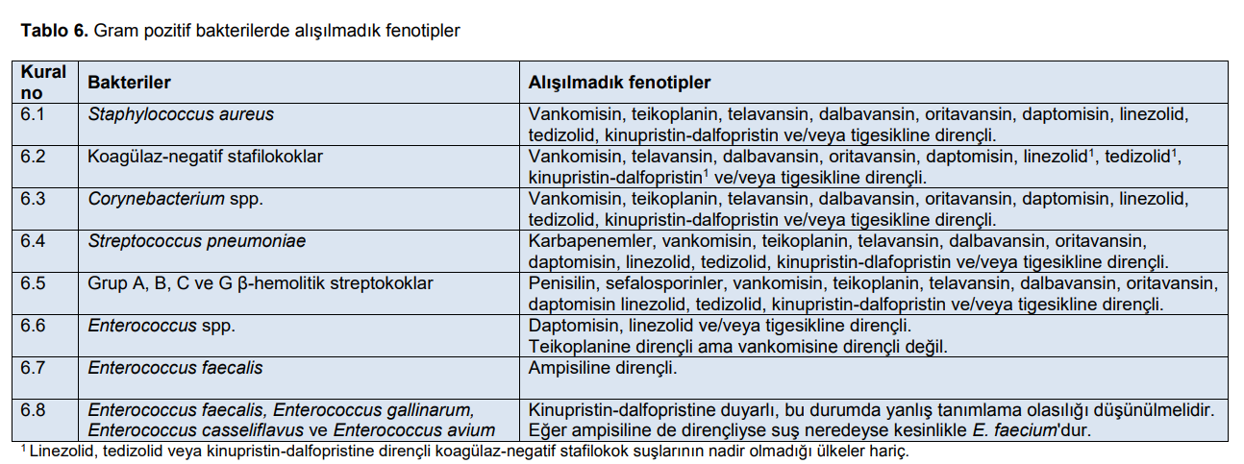
Beklenmeyen Direnç Tabloları-Gram Pozitif
Bu tabloda görülen beklenmeyen bir direnç tespit edilmişse Mikrobiyoloji laboratuvarı ile iletişime geçilmelidir
Bu tablo EUCAST tarafından hazırlanıp Türk Mikrobiyoloji Cemiyeti ADTS Çalışma grubu tarafından Türkçeye çevrilmiştir.
https://www.tmc-online.org/userfiles/file/EUCAST_Uzman_Kurallari_Surum_3_1.pdf

Slide 43
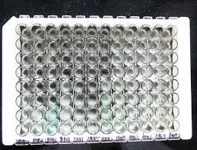
Direnç-Antibiyotik İlişkisi (Kolistin direnci)
Kolistin direncinin belirlenmesinde geçerli yöntem sıvı mikrodilsüyondur
Yarı otomatize cihaz sonuçları, disk difüzyon sonuçları güvenilir değildir

Slide 44
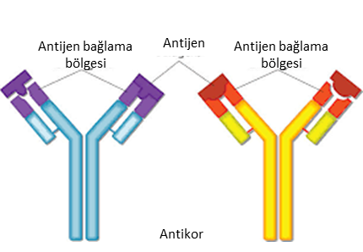
İmmünolojik Testler
İnsan vücudu mikroorganizmaları ANTİJEN olarak tanır ve bağışıklık yanıtın antijenleri etkisiz hale getirmek için ANTİKOR üretir. Bu antikorlar mikroorganizmaya özgüdür
Bu özgünlüğü baz alan SEROLOJİK TESTler enfeksiyon hastalıklarının tanısında kullanılmaktadır
Klinik örnekte antijen ya da antikor aranabilir
Mikrobiyoloji laboratuvarında HIV, hepatit B ve hepatit C gibi hastalıkları teşhisinde serolojik testler kullanır

Slide 45
Moleküler Testler
Mikroorganizmanın genetik materyallerini (DNA, RNA) belirlemeye yönelik dizayn edilen testlerdir.
Oldukça yüksek duyarlılık ve özgüllüğe sahiptirler
Hızlı testlerdir
  Kültür testleri 48-72 saat sürerken, moleküler testler birkaç saat içinde sonuç verir
Cihaz alt yapısına ve eğitimli personele ihtiyaç duyar

Slide 46
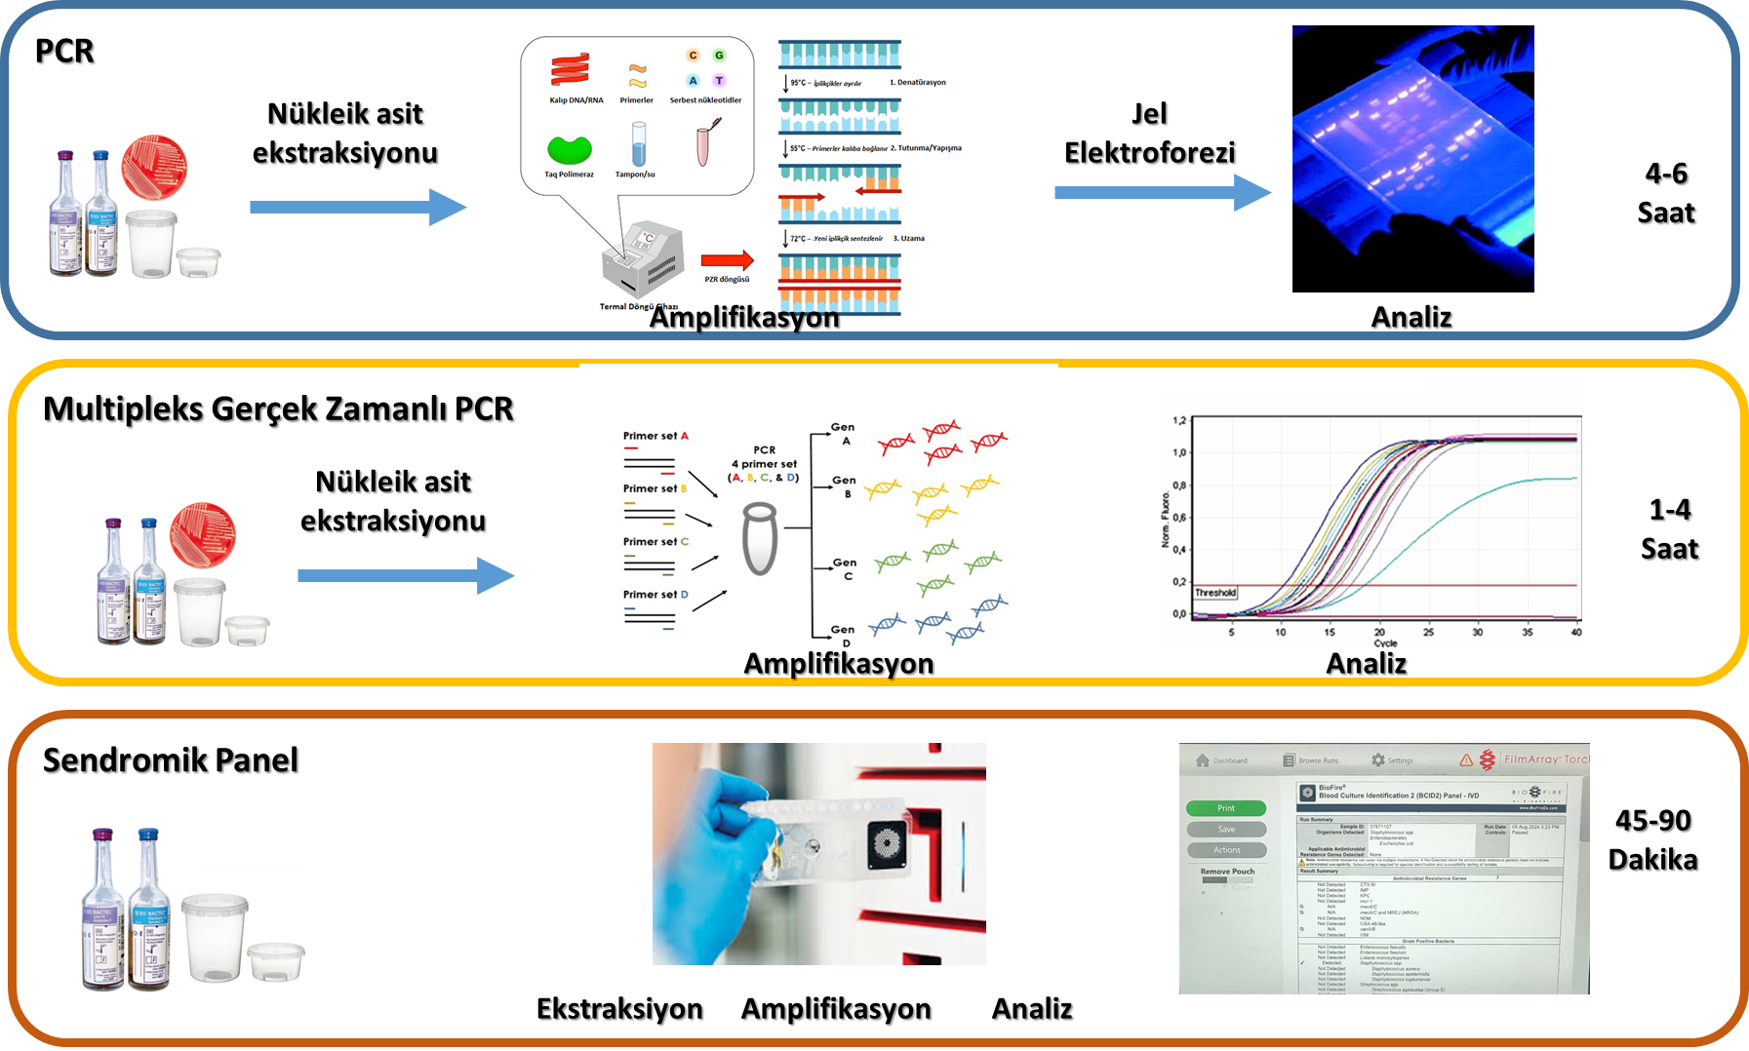
Laboratuvarlarda Kullanılan Moleküler Testlerin Karşılaştırması

Slide 47
Salgınlarda Kullanılan Moleküler Testler
Bu testler salgınlarda izole edilen mikroorganizmaların aralarındaki klonal ilişkiyi ortaya koymayı amaçlar
Yaygın kullanılan testlerin karşılaştırması tabloda verilmiştir
Pulsed Field Gel Electrophoresis (PFGE), Multilocus Sequence Typing (MLST), Whole Genome Sequencing (WGS), Polymerase Chain Reaction (PCR), Arbitrary primed PCR,

Slide 48
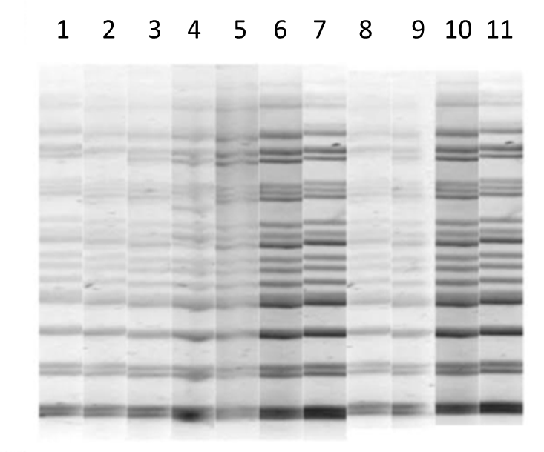
PFGE görüntüsü

Slide 49
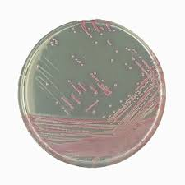
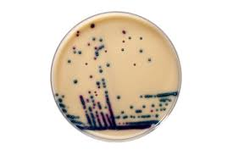
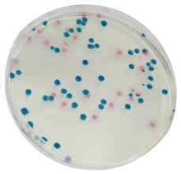
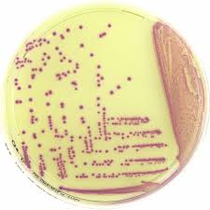
Tarama Kültürleri
Dirençli mikroorganizmaların kolonizasyon sürveyansı
Riskli ünitelerde, riskli hastalarda tarama ve izolasyon için yapılır
Seçici besiyerleri, kromojenik agarlar, lateral flow testler, moleküler testler
  Dirençli bakteri rezervuarına göre uygun anatomik bölgeden alınan örnek
  Antibiyotik içeren özgül besiyerine ekim ve inkübasyon
  Konvansiyonel identifikasyon, direncin doğrulanması
Kullanılan besiyerine göre mikroorganizmaların renkleri değişebilmektedir. Üretici firmanın uyarıları dikkate alınmalıdır.
!

Slide 50
Tarama Kültürleri
Hastalardan alınan tarama kültürlerinde burun, aksilla, kasık, perirektal alan, parmak araları gibi birden çok yerden alınan kültürlerde üreme şansı daha yüksektir.
  Alınan örnekler stuart ya da amies besiyeri ile laboratuvara oda sıcaklığında gönderilmelidir

Slide 51
Tarama Kültürleri-Çevresel
Rastgele, hedefi olmayan kültürler alınmamalı
Kültür alma kararı epidemiyolojik veriler doğrultusunda alınmalı
Salgın şüphesi ile çevreden alınan kültürler, steril eküvyon sıvı besiyerine alınmalıdır
  Sıvı besiyeri içindeki eküvyon yüzeylere en az 10 kez bir tarafa en az on 10 kez diğer tarafa sürülerek ve eküvyon çubuk çevrilerek alınmalıdır
  Eküvyon sıvı besiyerine daldırılmalı ve sıkıca kapatıp laboratuvara iletilmelidir
  Şüpheli örnek sıvı ise eşit oranlarda sıvı besiyeri içinde alınıp laboratuvara taşınmalıdır
İster hastadan ister çevresel örneklerin alınmadan önce mutlaka mikrobiyoloji laboratuvarı ile iletişime geçiniz !

Slide 52
Enfeksiyon Kontrolünde Mikrobiyoloji Laboratuvarının Rolü
Sürveyans
  Kanıta dayalı sonuç sağlama, pozitif kültür
Salgın tanımlama ve araştırma
  Yeni ve beklenmedik mikroorganizmalar, yeni bir direnç mekanizması
  İlk alarm sistemi
Çevresel örnekler
  Rutinde önerilmemekle beraber, kaynak araştırmalarda epidemiyolojik olarak çalışılabilir
Raporlama
  Kümülatif antibiyotik raporu hazırlanmalı ve ilgili bölümlerle paylaşılmalı

Slide 53
Sonuç
Enfeksiyon kontrol komitesi ve mikrobiyoloji laboratuvarı işbirliğinde bilinmesi gerekenler:
Hastanenizin mikrobiyoloji laboratuvarı 7/24 ulaşılabilir mi?
  Laboratuvarın kapasitesi nedir?
  Test rehberi ulaşılabilir mi? Rehber güncelleniyor mu?
  Tanımlama ve antibiyotik duyarlılık testinde hangi testleri çalışıyor?
  Direnç mekanizmaları belirlenebiliyor mu?
  Kalite kontrol çalışmaları yeterli mi?
  Antibiyotik duyarlılık testleri hangi standarda göre değerlendiriliyor?
  Hastanelerde kümülatif antibiyotik rehberi hazırlanarak ampirik tedavilerde bu rehberden yararlanılıyor mu?

Slide 54
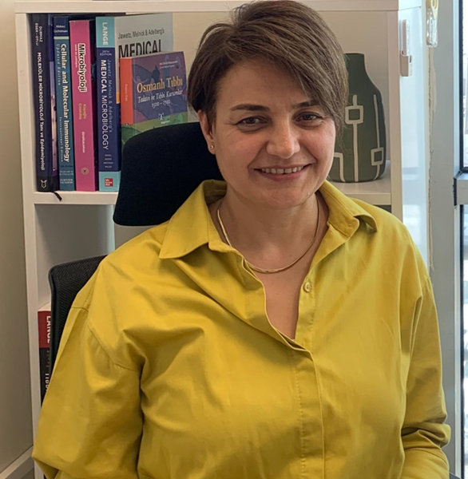
Hazırlayan
Doç. Dr. Serap Süzük Yıldız
Türk Hastane İnfeksiyonları ve Kontrolü Derneği Olarak Eğitime Katkılarından Dolayı Teşekkür Ederiz

